Slide 1
Høringskonferanse Lakselv
Regional vannforvaltning i Finnmark vannregion
Oppdatering av vannforvaltningsplan 2022 – 2027

Slide 2
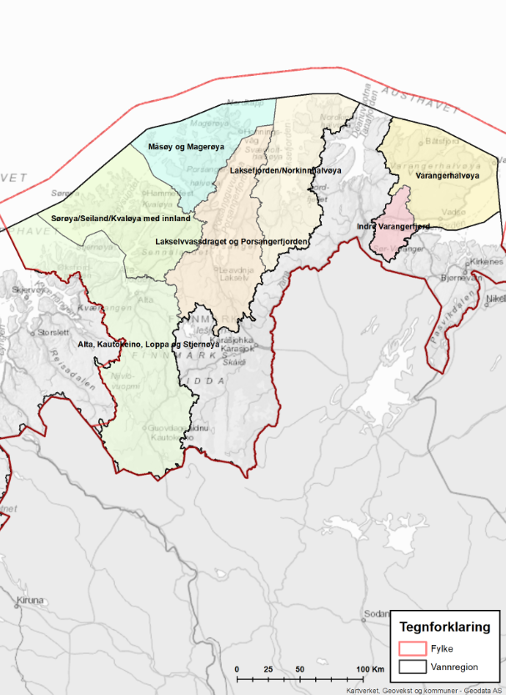

Slide 3
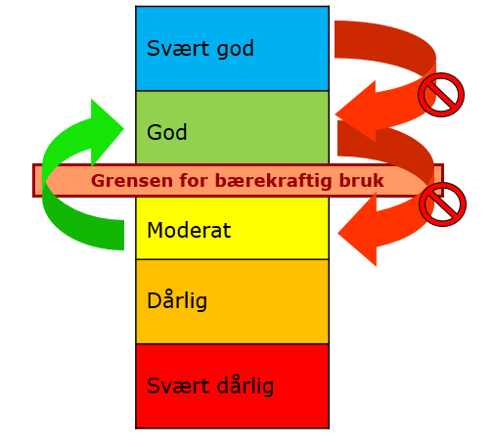
Regional vannforvaltning og vannforskriften
Helhetlig beskyttelse og bærekraftig bruk av vannet
Samarbeide på tvers av sektorer og nivåer
Kunnskapsbasert
Bred medvirkning for alle interessenter
«Alle naturlige vannforekomster skal ha god økologisk og kjemisk tilstand»

Slide 4
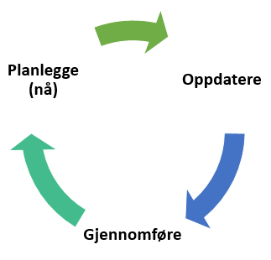
Prosessen mot oppdatert vannforvaltningsplan 2022-2027
Planlegge prosessen (høring nå):
Planprogram
Påvirkninger og hovedutfordringer
Oppdatere og utarbeide vannforvaltningsplan 2022-2027
Vurdere, overvåke, avklare..
Gjennomføre vannforvaltningsplan 2022-2027:
Forbedre og gjenopprette god miljøtilstand
Legges til grunn for ny utvikling og planlegging
Notes:
Vannforskriften omfatter alt vann, samtidig er målet om god økologisk og kjemisk tilstand svært ambisiøs – Det forutsetter god organisering og koordinering og aktiv deltagelse fra alle!

Slide 5
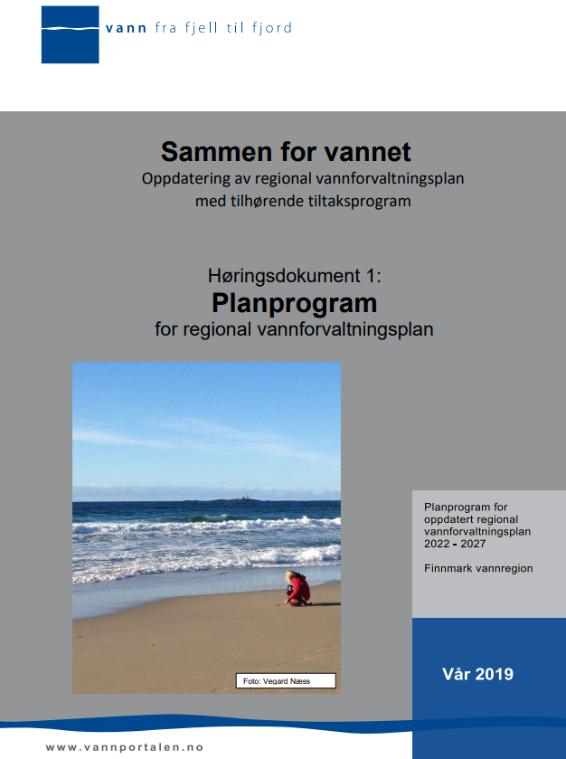
Planprogram
«En plan for planen»
Hvem har ansvar for hva?
Hvordan skal vi jobbe?
Hvordan sikre medvirkning?
Hva skal vi jobbe med fremover?

Slide 6
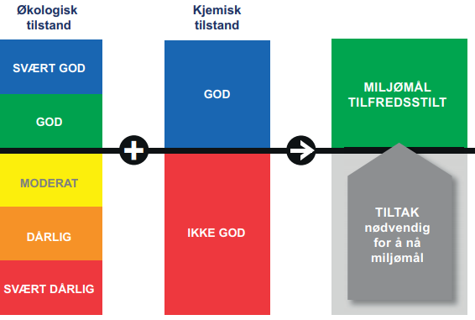
Hva skal vi jobbe med fremover?
Bestemme miljømål og tiltak
Når kan vi nå miljømålet om god økologisk og kjemisk tilstand?
Hvilke tiltak må eventuelt gjennomføres for at vi skal nå målet?

Slide 7
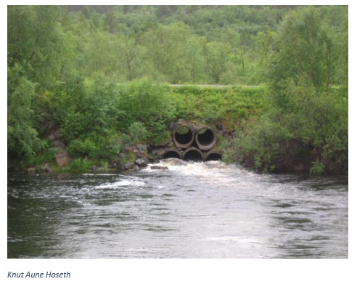
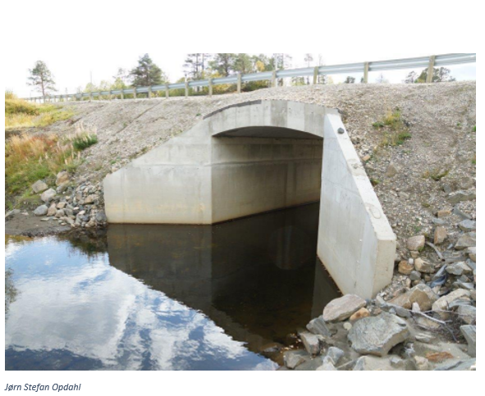

Slide 8
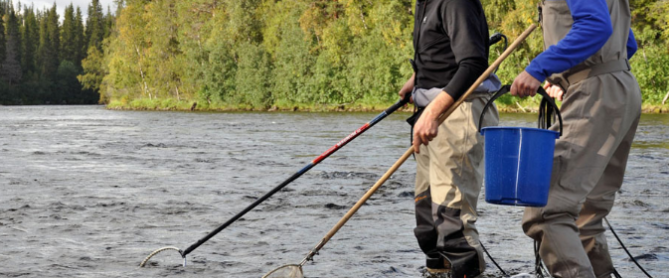
Hva skal vi jobbe med fremover?
Styrke kunnskapsgrunnlaget
Skaffe et godt kunnskapsgrunnlag for tiltak og politiske beslutninger
Sikre befolkningen rett informasjon

Slide 9
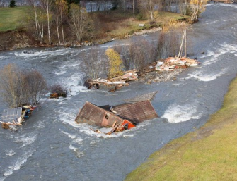
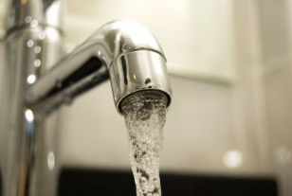
Hva skal vi jobbe med fremover?
Klimaendringer
Hvordan kan klimaendringer påvirke vannet vårt?
Hvilke tilpasninger må vi gjøre?

Slide 10
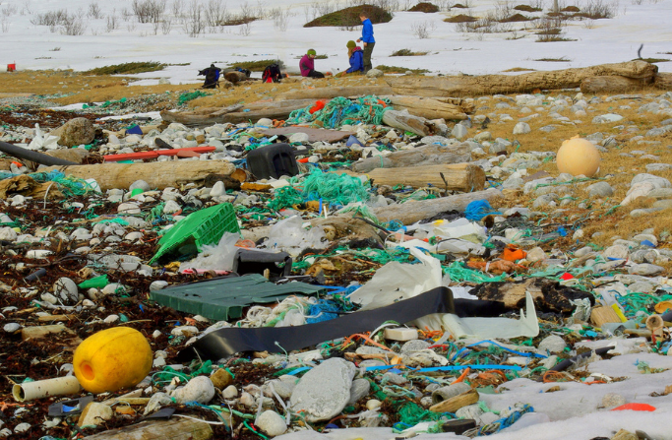
Hva skal vi jobbe med fremover?
Plastforurensning
Hvordan håndtere forsøpling av kyst- og fjordsystemene?
Et økende problem som må prioriteres

Slide 11
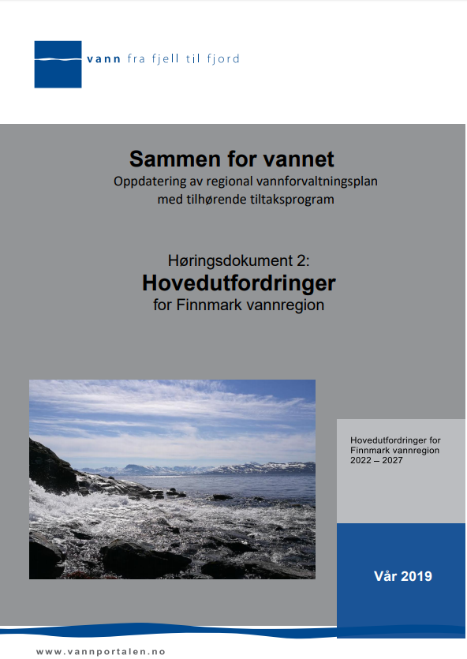
Hovedutfordringer vannregion
Hva er miljøtilstanden på vannet vårt?
Hva er det som påvirker vannet vårt?
«En felles forståelse av utfordringer og prioriteringer»

Slide 12
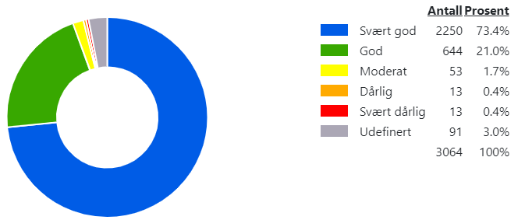
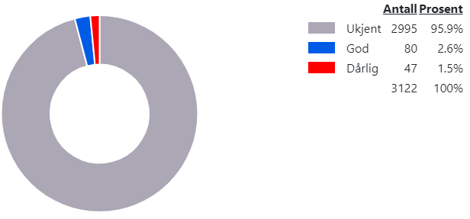
Økologisk og kjemisk tilstand Finnmark vannregion
Økologisk tilstand
Kjemisk tilstand

Slide 13
Påvirkninger og hovedutfordringer Finnmark vannregion

Slide 14
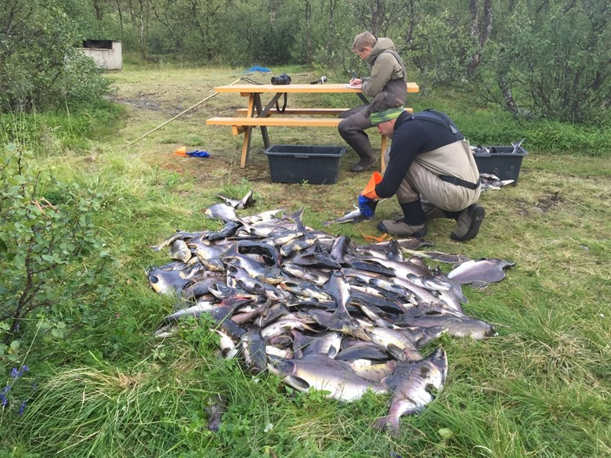
Introduserte arter og sykdommer
Pukkellaks
Fremmed art for våre vassdrag
Mulige konsekvenser
Konkurranse om gyteområder
Konkurranse om mat (yngel)
Sykdommer og parasitter
Store bestander i 2017 – Hva med 2019?
Russelva

Slide 15
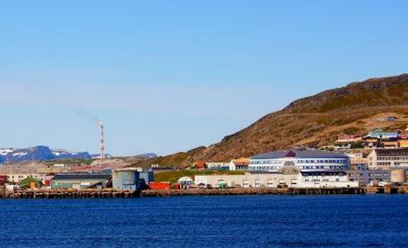
Forurenset sjøbunn
Store deler av næringslivet er tilknyttet sjøen
Havneområder sterkt forurenset
Miljøgifter og tungmetaller
Konsekvenser for marint liv og helse (matvaresikkerhet)

Slide 16
Fiskeri og akvakultur
Oppdatert kunnskapsgrunnlag februar 2019
Påvirkning fra lakselus på atlantisk laks
Påvirket av rømt fisk (genetisk)
Ikke samsvar mellom økologisk tilstand og registrert påvirkning for genetikk/rømt fisk
Miljøtilstand vurdert av Miljødirektoratet
Påvirkning vurdert av Fiskeridirektoratet
Børeselva øvre
Foto: Johanne Salamonsen

Slide 17
Hvordan du kan bidra
Høringsperioden:
Høringsinnspill (30.juni 2019)
Lokale høringskonferanser
Regionale høringskonferanse
Er du enig i vurderingene av påvirkninger og miljøtilstand?
Vet du om en påvirkning som ikke er kjent?
I det videre arbeidet:
Delta i ditt vannområde
Referansegrupper (regionale og lokale)
Høringskonferanser

Slide 18
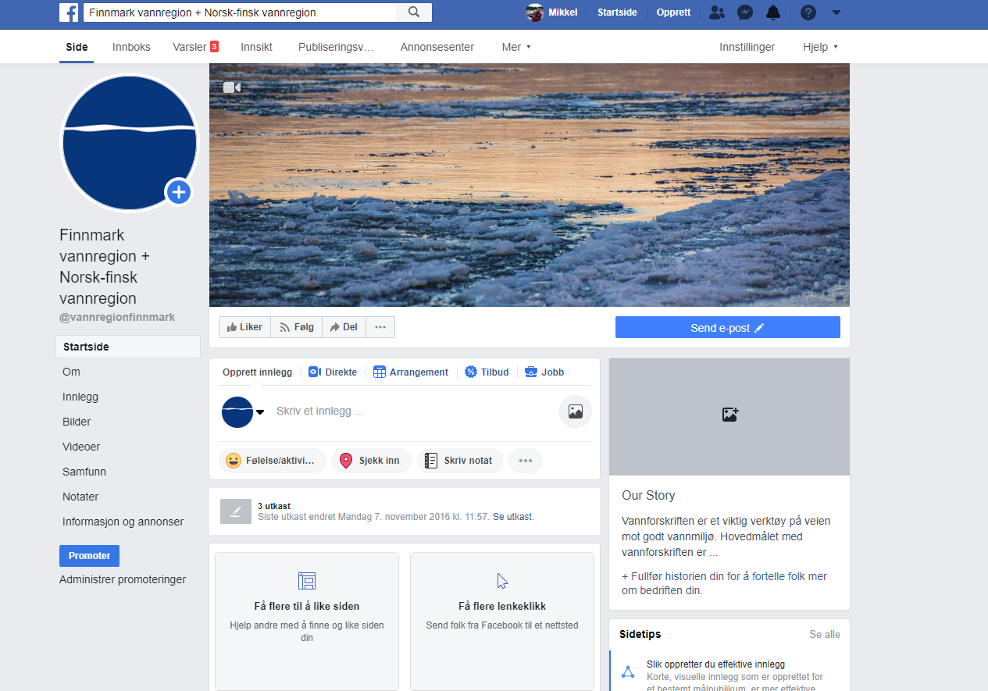
Hvor finner du informasjon?
Høringsdokumenter:
Vannportalen.no
Fylkeskommunen sine hjemmesider
Vann-nett er en åpen database – bruk den aktivt

Slide 21
Hvem har ansvaret for hva?
Vannregionmyndighet (Finnmark fylkeskommune)
Koordinere og veilede
Utarbeide og sammenstille regionale plandokumenter
Følge opp vannforvaltningsplaner
Forvalte tilskuddsmidler
Fylkesmannen i Troms og Finnmark
Ansvarlig for kunnskapsgrunnlaget om vannmiljø
Koordinere og registrere overvåkingsdata (overvåkingsprogram)
Sektormyndigheter
Bidra med kunnskap om sin påvirkning på vannmiljø
Vurdere miljøtilstand og fastsettelse av miljømål
Utrede og iverksette miljøforbedrende tiltak
Notes:
Og selvføgelig samlet for alle er det generelle hensynet til vannmiljø, + Vest-Finnmark og Øst-Finnmark regionråd som representerer kommunene i utvalget

